Slide 1


GCPDF-001 DataFlow 001

Slide 2
Contenido
Introducción a Cloud Dataflow
Dataflow Pipelines
Plantillas de Dataflow
Dataflow SQL
Funciones para Streaming de Dataflow

Slide 3
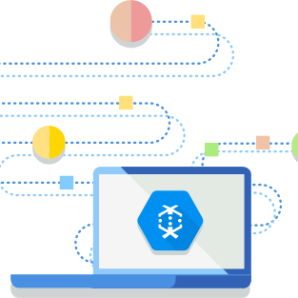
Introducción a Cloud Dataflow

Slide 4
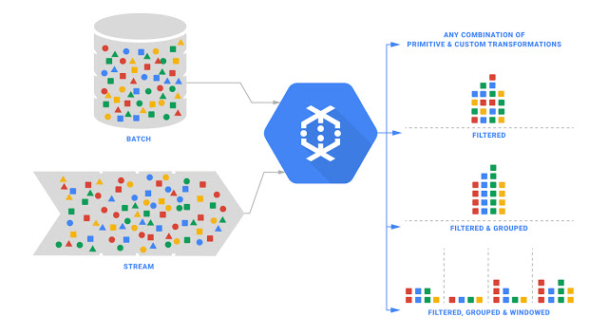
Características de Dataflow
Servicio unificado de procesamiento en lotes y streaming.
Procesamiento de datos paralelos totalmente administrado.
Modelo de programación de código abierto con Apache Beams.
Componente básico para la construcción de tuberías(pipeline) que ingresan, transforman y producen datos.
permite usar el mismo código para los lotes y las transmisiones.
Escala inteligente a millones de operaciones por segundo.
Dataflow SQL
Plantillas de Dataflow
Dataflow Shuffle
Integración con Notebooks.
Streaming Engine
Datos streaming con baja latencia
Notes:
Autoescalado: el servicio Dataflow puede seleccionar de forma automática la cantidad adecuada de instancias de trabajador necesarias para ejecutar las tareas. También es posible reasignar de manera dinámica más o menos trabajadores durante la ejecución de las tareas para adaptarse a sus requisitos específicos.
Dataflow SQL Dataflow SQL te permite aplicar tus conocimientos de SQL para desarrollar flujos de procesamiento de streaming de Dataflow directamente desde la interfaz web de BigQuery. Puedes combinar los datos de streaming de Pub/Sub con archivos de Cloud Storage o tablas de BigQuery, escribir resultados en BigQuery y crear paneles en tiempo real mediante Hojas de cálculo de Google u otras herramientas de inteligencia empresarial.
streaming Engine separa la computación del espacio de almacenamiento de estados y traslada partes de la ejecución de flujos de procesamiento fuera de las máquinas virtuales de trabajadores para ubicarlas en el backend del servicio Dataflow. Eso mejora considerablemente el autoescalado y la latencia de los datos.
Dataflow Shufflehace que la operación Shuffle, que se utiliza para agrupar y unir datos de flujos de procesamiento por lotes, se realice en el backend del servicio Dataflow en lugar de en las máquinas virtuales de trabajadores. De este modo, los flujos de procesamiento por lotes se pueden escalar de manera óptima y sin necesidad de ajustes para manejar cientos de terabytes.
Integración con Notebooks Crea flujos de procesamiento desde cero de forma iterativa con AI Platform Notebooks y despliégalos con el ejecutor de Dataflow. Para crear flujos de procesamiento de Apache Beam paso a paso, inspecciona los gráficos de los flujos en un flujo de trabajo de lectura, evaluación, impresión y bucle (REPL). Con Notebooks, que está disponible en Google AI Platform, podrás escribir flujos de procesamiento en un entorno intuitivo gracias a los frameworks de ciencia de datos y de aprendizaje automático de última generación.

Slide 5
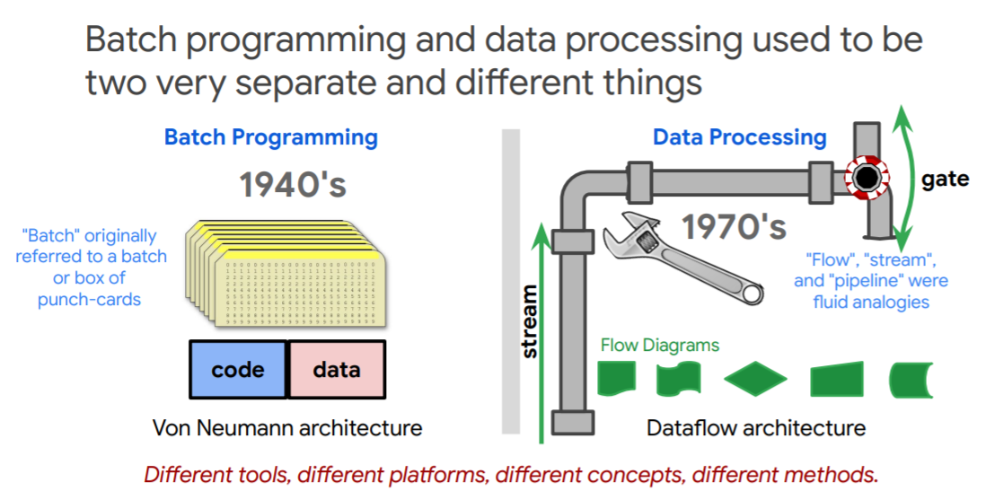
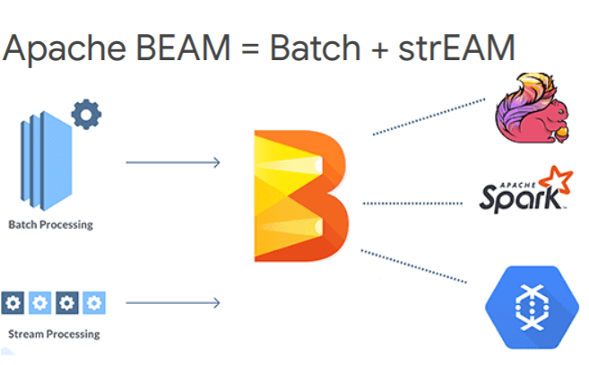
Programación por lotes y el procesamiento de datos eran dos cosas muy separadas y diferentes
Antes
Actualmente
Notes:
Explicación
Por un tiempo, la programación por lotes y el procesamiento de datos eran dos cosas muy separadas y diferentes. La programación por lotes se remonta a los años cuarenta y los inicios de la computación, donde se descubrió que se puede pensar en dos conceptos separados: código y datos. Usar el código para procesar datos. Por supuesto, ambos estaban en tarjetas perforadas. Eso era lo que procesábamos. Una caja de tarjetas perforadas llamada lote. Era un trabajo que comenzaba y terminaba cuando los datos estaban procesados. Por otro lado, el procesamiento de transmisión es más fluido. Surgió en la década de 1970 con la idea de que el procesamiento de datos era algo continuo, como una corriente de agua en una cañería. La idea es que los datos entran de manera continua y usted los procesa. El procesamiento en sí solía realizarse en microlotes. ¿Qué ocurre en la actualidad? ¿Cómo se combinan estos dos procesos diferentes?
Beam proporciona abstracciones que unifican el lote tradicional con los conceptos de programación con conceptos de procesamiento de datos.
Apache Beam es un modelo unificado de código abierto para definir tuberías de procesamiento paralelo de datos por lotes y de transmisión. El modelo de programación Apache Beam simplifica la mecánica del procesamiento de datos a gran escala. Con uno de los SDK de Apache Beam, crea un programa que define la canalización. Luego, uno de los backends de procesamiento distribuido compatibles con Apache Beam, como Dataflow, ejecuta la canalización. Este modelo le permite concentrarse en la composición lógica de su trabajo de procesamiento de datos, en lugar de la orquestación física del procesamiento paralelo. Puede concentrarse en lo que necesita que haga su trabajo en lugar de exactamente cómo se ejecuta ese trabajo.
El modelo Apache Beam proporciona abstracciones útiles que lo aíslan de los detalles de bajo nivel del procesamiento distribuido, como la coordinación de trabajadores individuales, la fragmentación de conjuntos de datos y otras tareas similares. Dataflow gestiona por completo estos detalles de bajo nivel.

Slide 6
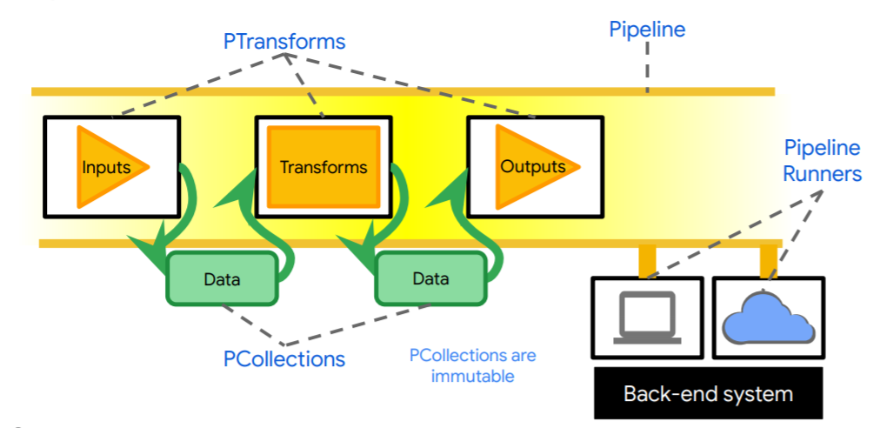
Conceptos básicos Apache Beams
Pipelines: encapsula toda la tarea de procesamiento de datos, es decir, entrada, transformar datos y salida.
Pcollection: son conjuntos de datos dsitribuidos y se caracteriza por ser inmutable.
Ptransforms: es una operación de procesamiento de datos en su canalización.
Pipeline runners: son análogos al host de contenedores y pueden ejecutarse de forma local, datacenter o VM, servicio en la nube y se usa para la ejecución del código en back-en.
Pipeline I/O: permite leer datos desde su canalización y escribir datos de salida desde su canalización.
Notes:
APACHE BEAMS https://beam.apache.org/documentation/programming-guide/
Pipeline: A Pipelineencapsula toda su tarea de procesamiento de datos, de principio a fin. Esto incluye leer datos de entrada, transformar esos datos y escribir datos de salida. Todos los programas de controlador de Beam deben crear un archivo Pipeline. Cuando crea el Pipeline, también debe especificar las opciones de ejecución que indican Pipelinedónde y cómo ejecutar.
PCollection: A PCollectionrepresenta un conjunto de datos distribuidos en el que opera su canalización Beam. El conjunto de datos puede estar limitado , lo que significa que proviene de una fuente fija como un archivo, o ilimitado , lo que significa que proviene de una fuente que se actualiza continuamente a través de una suscripción u otro mecanismo. Su canalización generalmente crea una inicial PCollectionleyendo datos de una fuente de datos externa, pero también puede crear una PCollectiondesde datos en memoria dentro de su programa de controlador. A partir de ahí, PCollections son las entradas y salidas para cada paso en su canalización.
PTransform: A PTransformrepresenta una operación de procesamiento de datos, o un paso, en su canalización. Cada PTransformtoma uno o más PCollectionobjetos como entrada, realiza una función de procesamiento que usted proporciona en los elementos de ese PCollectiony produce cero o más PCollectionobjetos de salida .
Pipeline I/OApache Beam I/O connectors let you read data into your pipeline and write output data from your pipeline. An I/O connector consists of a source and a sink. All Apache Beam sources and sinks are transforms that let your pipeline work with data from several different data storage formats. You can also write a custom I/O connector.
GOOGLE
Basic concepts
https://cloud.google.com/dataflow/docs/concepts/beam-programming-model
Pipelines
A pipeline encapsulates the entire series of computations involved in reading input data, transforming that data, and writing output data. The input source and output sink can be the same or of different types, allowing you to convert data from one format to another. Apache Beam programs start by constructing a Pipeline object, and then using that object as the basis for creating the pipeline's datasets. Each pipeline represents a single, repeatable job.
Pcollection
represents a potentially distributed, multi-element dataset that acts as the pipeline's data. Apache Beam transforms use PCollection objects as inputs and outputs for each step in your pipeline. A PCollection can hold a dataset of a fixed size or an unbounded dataset from a continuously updating data source.
Transforms
represents a processing operation that transforms data. A transform takes one or more PCollections as input, performs an operation that you specify on each element in that collection, and produces one or more PCollections as output. A transform can perform nearly any kind of processing operation, including performing mathematical computations on data, converting data from one format to another, grouping data together, reading and writing data, filtering data to output only the elements you want, or combining data elements into single values.
Explicación seguida https://bootcampai.medium.com/serverless-data-processing-with-dataflow-m%C3%B2dulo-6-fce3fb6349f4
Un pipeline identifica los datos a ser procesados y las acciones que se van analizar en los datos, estos se mantienen en una abstracción de datos distribuida denominada Pcollection. Pcollection es inmutable ante cualquier cambio que ocurra en un pipeline, no cambia la Pcolleccion entrante. Las acciones o el código contenidos en una abstracción se denomina Ptransform, este controla la entrada, transformación y salida de los datos. Los datos de un Pcollection se pasan a lo largo de un gráfico de un Ptransform a otro.
Los pipelines runners son análogos al host de contenedores, el mismo pipeline puede ejecutarse en una computadora local, datacenter o máquina virtual o un servicio como Dataflow en la nube. La única diferencia es la escala y el acceso a la plataforma específica de servicios. Los servicios the runners usa para su ejecución el código back-end system.
Los datos inmutables es una de las diferencias entre la programación por lotes y programación de datos. Asumiendo que la arquitectura de Von Neuman operaba y cambiaba los datos en un lugar que tenía una memoria eficiente, esto provocó que las memorias sean muy caras y escasas. Datos inmutables donde el resultado de la transformación es una nueva “copia”, significa que no es necesario coordinar el control de acceso o compartir los datos originales, lo que resulta en una simplificación de la distribución.
a hipótesis y la arquitectura Von Neuman era que los datos se manipularían y se modificarían en un lugar, lo que implicaba una memoria eficiente. Eso tenía sentido cuando la memoria era muy costosa y escasa. Los datos inmutables, donde cada transformación tiene como resultado una copia nueva, es decir, no hay que coordinar el control de acceso ni el uso compartido del original, solo los datos. Esto permite o al menos simplifica el procesamiento distribuido.

Slide 7
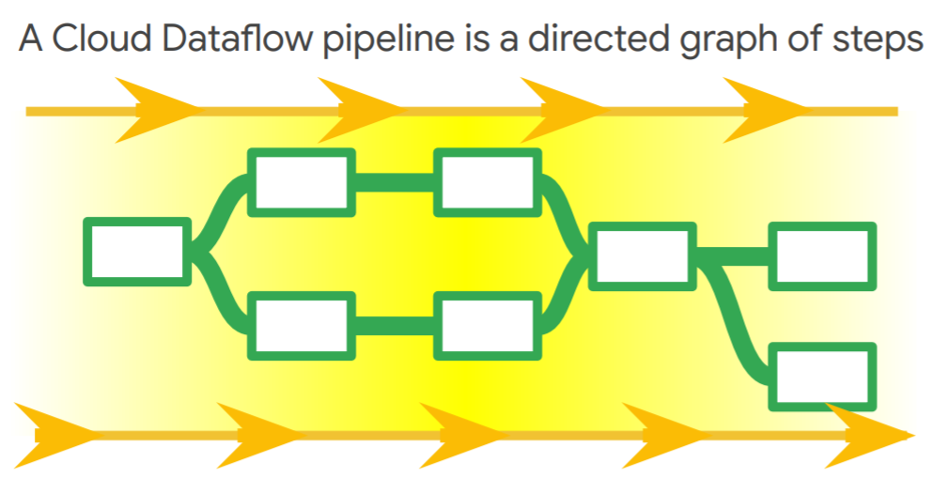
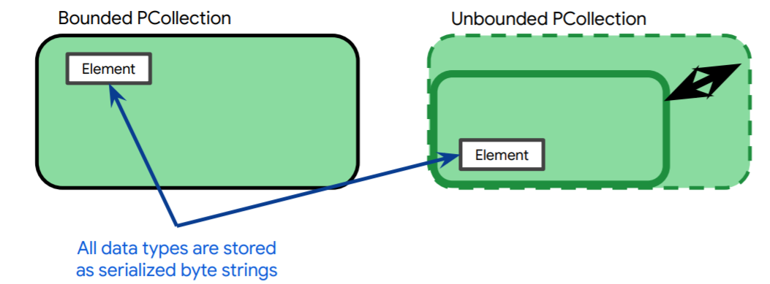
La forma de una canalización no es solo una progresión lineal única sino un grafo dirigido con ramas y agregaciones.
Representan transformaciones en Pcollections,mientras más datos haya, más fácilmente se distribuirán en paralelo entre más trabajadores. En el caso de los datos de transmisión, Pcollection no está delimitada. No tiene fin.
Notes:
Por razones históricas, nos referimos a ellas como canalizaciones pero un grafo de datos o flujo de datos sería una descripción más precisa.
Coursera
Se puede acceder a cada elemento dentro de una Pcollection y procesarlo de manera individual. Así se implementa el procesamiento distribuido de Pcollection. Entonces, usted define la canalización, que se transforma en la Pcollection. Los ejecutores manejan la implementación de transformaciones en cada elemento y distribuyen el trabajo como se necesite para el ajuste de escala y según los recursos disponibles. Los elementos representan los distintos tipos de datos. Una vez que un elemento se crea en una Pcollection, es inmutable, por lo que nunca puede cambiarse ni borrarse. En los programas tradicionales, un tipo de dato se almacena en la memoria con un formato que favorece el procesamiento. Los enteros en la memoria son distintos a los caracteres que son distintos a los tipos de datos compuestos y de string. En una Pcollecction, todos los tipos de datos se almacenan en un estado serializado como strings de byte. Así, no hay necesidad de serializar los datos antes de la transferencia de red y deserializarlos cuando se reciben. En cambio, los datos se mueven al sistema en un estado serializado y solo se los deserializa cuando es necesario para las acciones de un Ptransform.
https://bootcampai.medium.com/serverless-data-processing-with-dataflow-m%C3%B2dulo-6-fce3fb6349f4
Se puede acceder a cada elemento dentro de una Pcollection y procesarlo de manera individual. Así se implementa el procesamiento distribuido de Pcollection. Entonces, usted define la canalización, que se transforma en la Pcollection. Los ejecutores manejan la implementación de transformaciones en cada elemento y distribuyen el trabajo como se necesite para el ajuste de escala y según los recursos disponibles. Los elementos representan los distintos tipos de datos. Una vez que un elemento se crea en una Pcollection, es inmutable, por lo que nunca puede cambiarse ni borrarse. En los programas tradicionales, un tipo de dato se almacena en la memoria con un formato que favorece el procesamiento. Los enteros en la memoria son distintos a los caracteres que son distintos a los tipos de datos compuestos y de string. En una Pcollecction, todos los tipos de datos se almacenan en un estado serializado como strings de byte. Así, no hay necesidad de serializar los datos antes de la transferencia de red y deserializarlos cuando se reciben. En cambio, los datos se mueven al sistema en un estado serializado y solo se los deserializa cuando es necesario para las acciones de un Ptransform.

Slide 8
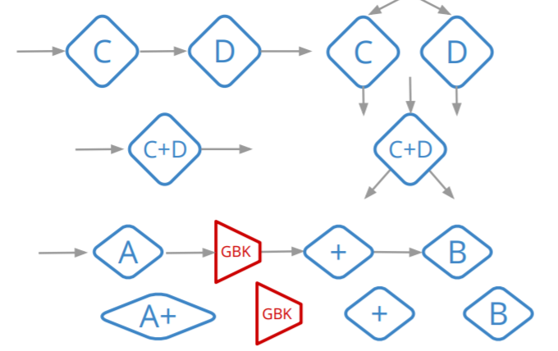
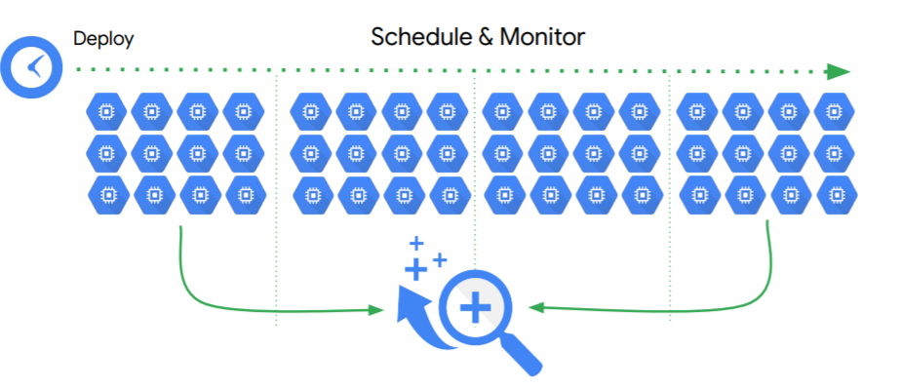
Ventajas de Dataflow
Totalmente administrado y se configura automáticamente
El grafico esta optimizado para mejorar la ruta de ejecución
Notes:
Dataflow no solo ejecuta transformaciones de Apache Beam sin modificarlas, sino que mejora el grafo y fusiona operaciones con eficacia como vemos con C y D aquí, que se combinan en un solo paso. Además, no espera a que el paso anterior termine antes de iniciar un SAP nuevo siempre que no haya dependencia. Vemos esto con A y la operación groupByKey que tiene lugar en la parte inferior.
Dataflow ejecuta las transformaciones en Apache Beam, y optimiza el gráfico, fusionando operaciones. Además puede iniciar un nuevo paso sin haber completado el anterior.

Slide 9
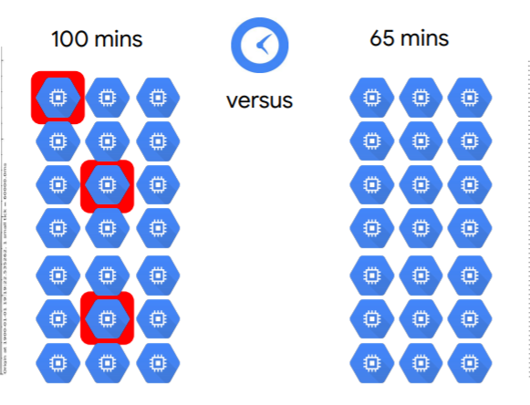
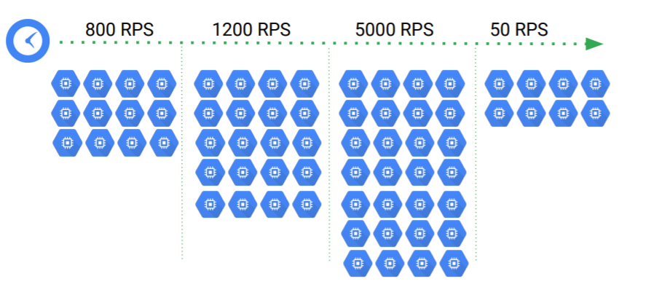
Autoescalado
Reequilibrarían dinámica
Notes:
ajuste de escala automático ocurre paso a paso en medio de un trabajo. Si un trabajo necesita más recursos, los recibe automáticamente. No debe escalar manualmente los recursos para cumplir las necesidades del trabajo y no paga por recursos de VM que no se usa
A medida que el trabajo necesita más recursos, recibe más recursos. No tiene que escalar recursos manualmente para satisfacer las necesidades laborales.
El trabajo general termina más rápido porque si las máquinas terminan su tarea, continúan con otra, las tareas siempre están en cola.
El reequilibrio dinámico a la mitad del trabajo, elimina la necesidad de gastar tiempo de recursos operativos.
Tiempo de seguimiento rico, las agregaciones, como sumas y recuentos, son correctas incluso si la fuente de entrada envía registros duplicados.
Buena integración con otros servicios de GCP. Actúa como un pegamento que junta muchos servicios de GCP. Se puede utilizar en combinaciones como BigQuery-BigTable, o Pub/Sub-Cloud SQL.
n. Dataflow apagará los trabajadores a medida que baje la demanda de trabajo.

Slide 10
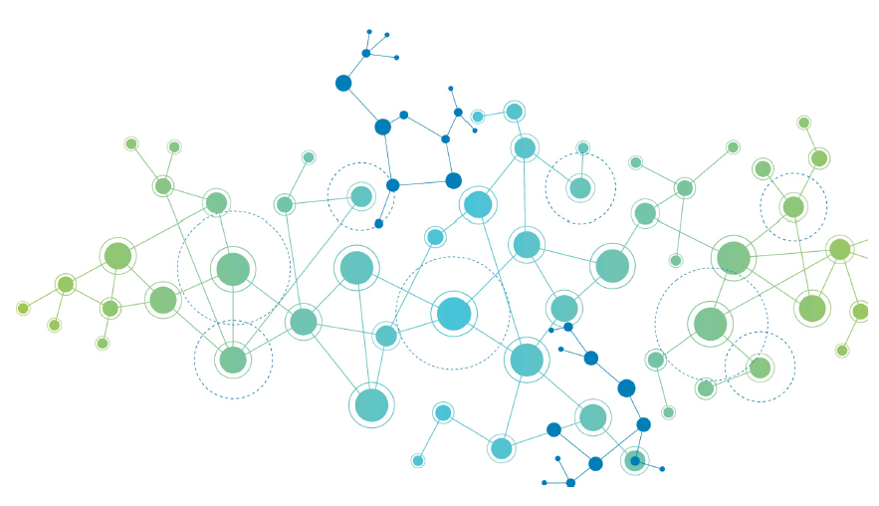
Dataflow Pipelines

Slide 11
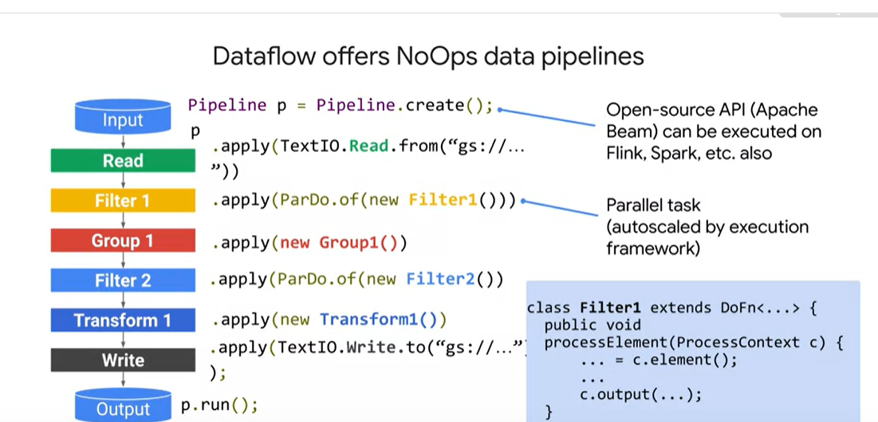
Preguntas básicas para diseñar una tubería
¿Dónde se almacenan sus datos de entrada?¿Cuantos conjuntos de datos de entrada tiene?
¿Cómo son tus datos?
¿Qué deseas hacer con tus datos?
¿Cómo se ven sus datos de salida y dónde deberían ir?
Notes:
Cada paso en la tubería, hay un filtro, un grupo, transformar, comparar, unirse y así sucesivamente, y en el punto crítico es que las transformaciones se pueden hacer en paralelo, que es como se obtiene esa tubería verdaderamente elástica. En el fragmento de código aquí, c.element, obtiene la entrada, y luego c.output, envía la salida al siguiente paso de la canalización. Puede obtener entrada de muchas fuentes diferentes e incluso múltiples simultáneamente, luego puede escribir salida en muchos sumideros diferentes, y el código de canalización sigue siendo el mismo.

Slide 12
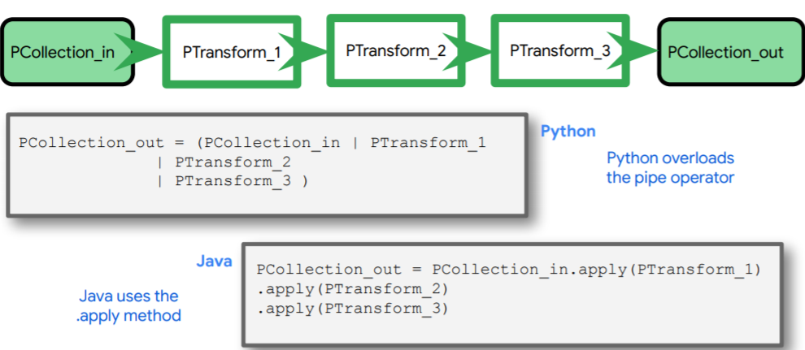
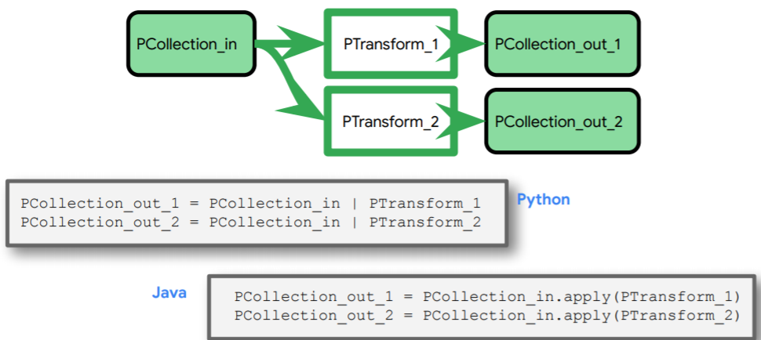
Simple Pipeline
Branching Pipeline
una Pcollection de entrada y debe pasar por 3 Ptransforuna Pcollection de entrada y debe pasar por 3 Ptransforms para obtener una Pcollection de salida llamada Pcollection_out
Branching utiliza dos transformaciones a una Pcollection y se obtienen dos salidas diferentes de la misma entrada
Notes:
simple pipeline
Ejemplo a detalle de cómo se construye una canalización en Dataflow. Se toma una Pcollection de entrada, a la izquierda, pasarla por tres Ptransforms y obtener la PCollection de salida a la derecha Para el código de Python, como ve aquí, tiene el resultado deseado PCollection_outs, que es igual a la entrada con tres PTransforms. Puede ver que están aplicadas porque Python usa la barra vertical, la línea vertical, cuando aplica la transformación. Recuerde que el orden importa. PTransform_1 viene antes que PTransform_2 y, así, sucesivamente.
Observe que hay un resultado después de cada paso de transformación. Solo que no le damos un nombre hasta el final del tercer paso. De nuevo, recuerde que PCollection_out al final es una colección completamente diferente de la que ingresó. No estamos procesando la entrada PCollection en su ubicación, sino proporcionando una salida PCollection transformada nueva que antes no existía. En Java, como se ve aquí, es lo mismo excepto que, en vez de la barra vertical, usamos el método apply varias veces.
Branching
Si quiere hacer ramificaciones, es decir, hacer dos cosas en una entrada, envíe la misma PCollection a través de dos transformaciones distintas. Como puede ver aquí, solo le dimos a la variable de salida PCollection un nombre diferente en cada caso. tomamos PCollection_in y pasamos la colección por PTransform_1 y PTransform_2 en paralelo. El resultado en el primer caso se almacena como PCollection_out_1 y, en el segundo, como PCollection_out_2. Lo que vimos hasta ahora es la parte intermedia de una canalización.
Si se requiere hacer ramificaciones, se envía la misma PCollection, a través de dos transformaciones diferentes. Se le da un nombre a cada salida,y después se lo puede utilizar al resto del programa.
Ramificación de colecciones de PC
Es importante comprender que las transformaciones no consumen correos PCollectionelectrónicos; en su lugar, consideran cada elemento individual de a PCollectiony crean uno nuevo PCollectioncomo salida. De esta manera, puede hacer diferentes cosas con diferentes elementos en el mismo PCollection.
Varias transformaciones procesan la misma PCollection
Puede usar lo mismo PCollectioncomo entrada para múltiples transformaciones sin consumir la entrada ni alterarla.
La tubería de la figura 2 es una tubería ramificada. La canalización lee su entrada (nombres representados como cadenas) de una tabla de base de datos y crea una PCollectionde las filas de la tabla. Luego, la canalización aplica múltiples transformaciones a la misma PCollection . Transform A extrae todos los nombres PCollectionque comienzan con la letra 'A', y Transform B extrae todos los nombres PCollectionque comienzan con la letra 'B'. Ambas transformadas A y B tienen la misma entrada PCollection.
as transformaciones compuestas son particularmente útiles para construir una secuencia reutilizable de pasos simples que se usan en muchos lugares diferentes.
Referencia https://beam.apache.org/documentation/pipelines/design-your-pipeline/

Slide 13
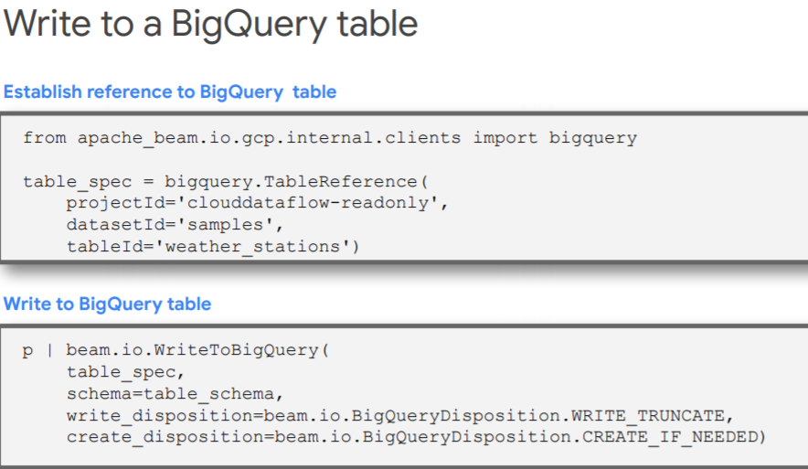
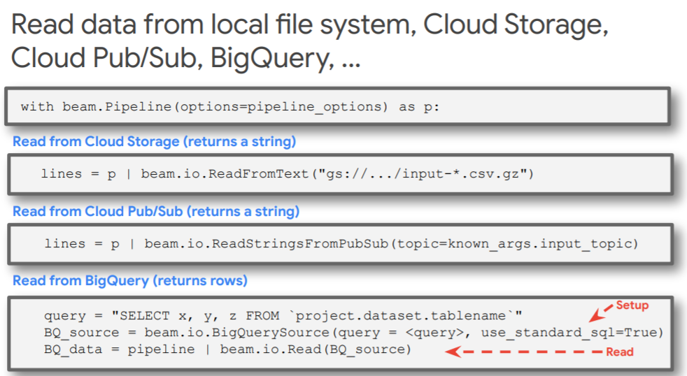
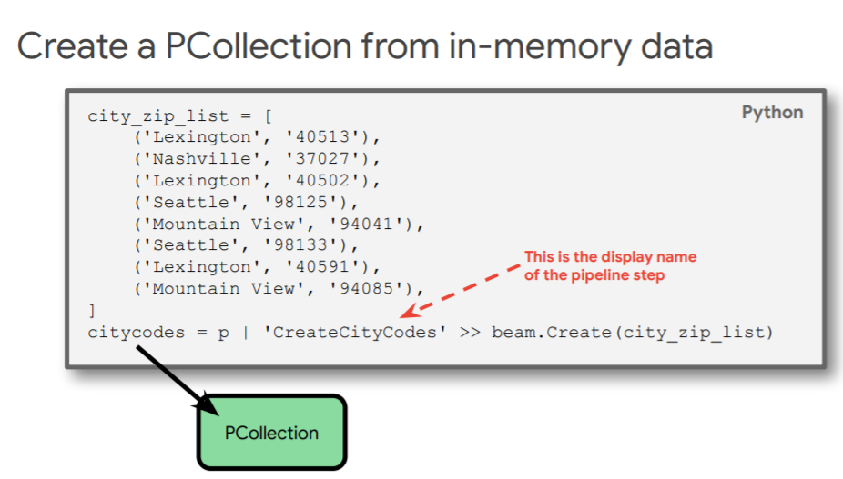
Ejemplo de leer y crear Pcollection

Slide 14

Aplicando Transformaciones(Ptransform)

Slide 15
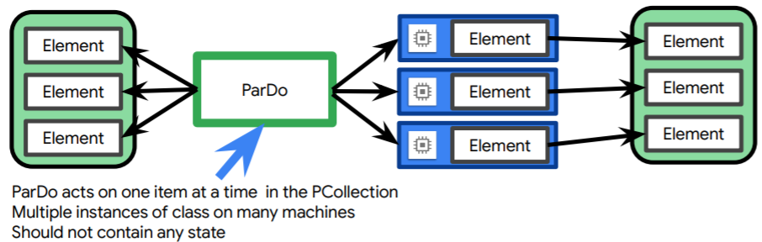
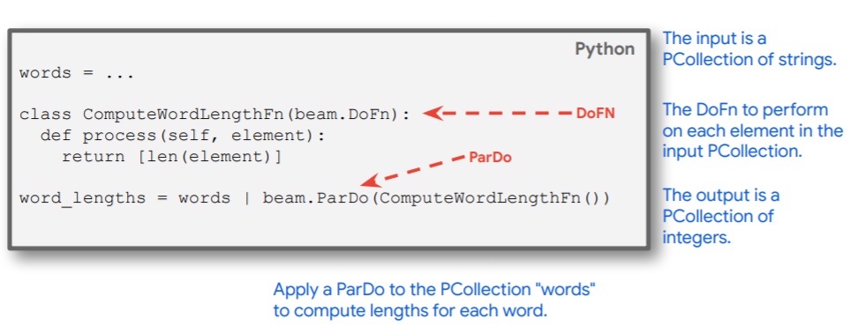
ParDo
Se usa para el procesamiento paralelo genérico y es Similar a la fase “Map” de un algoritmo de estilo Map/ Shuffle/ Reduce.
Al utilizar ParDo se sebe proporcionar la subclase llamada DoFn y contiene la lógica de procesamiento que se aplican a las Pcollection. Esta subclse contiene un método process contienen la lógica de procesamiento real
Se usa en las siguientes operaciones:
Filtrar un conjunto de datos
Formatear o convertir cada elemento en un conjunto de datos.
Extraer partes de cada elemento en un conjunto de datos.
Realizar cálculos en cada elemento de un conjunto de datos.
Notes:
Ejemplo 2
Puede usarlo para hacer procesamientos simples o complejos sobre cada elemento o sobre ciertos elementos de una PCollection y mostrar los resultados como una PCollection nueva. Al aplicar una transformación de ParDo, debe proporcionar el código de usuario mediante un objeto DoFn, donde la función de tarea es una clase SDK de Beam que define una función de procesamiento distribuido. Su código de función de tarea debe ser serializable y seguro para los subprocesos y tener elementos potentes. En este ejemplo, solo contamos la cantidad de palabras en una línea y mostramos la longitud de la línea. Las transformaciones siempre trabajarán en un elemento a la vez.

Slide 16
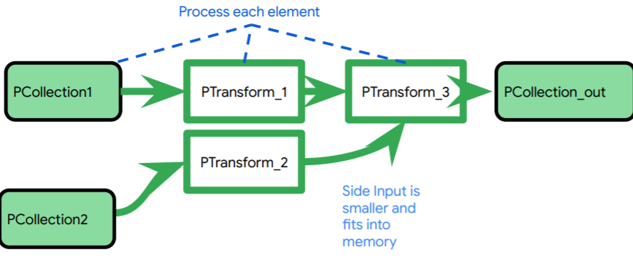
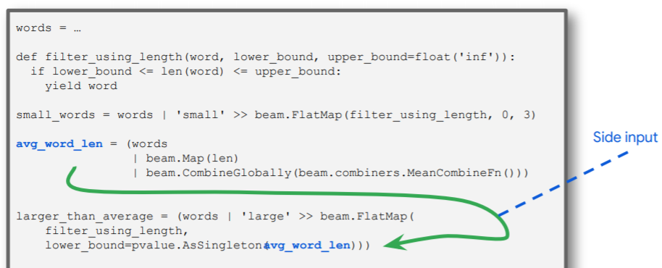
Entradas laterales
Es una entrada adicional a la que DoFn puede acceder cada vez que procesa un element en la entrda Pcollection.
Crea una vista de algunos datos que puedan leer desde dentro de ParDO mientras se procesa cada element.
Son utiles si ParDo necesita inyectar datos adicionales al procesar cada elemento en la entrada Pcollection, pero estos datos deben determinarse en el tiempo de ejecución y no integrarse como código. Estos valores podrían estar determinados por los datos de entrada o depender de una rama diferente de su canalización.
Notes:
aquí vemos cómo se ve en Python. Este conjunto de pasos es un subgrafo de nuestro grafo general. Primero, las palabras se ejecutan en la función Map para obtener la longitud y, luego, se combinan para calcular la longitud total en el conjunto de datos. Si quisiéramos saber si una palabra es más corta o larga que el promedio, debemos calcular la longitud promedio realizando estos pasos. Luego, toda esta rama puede enviarse a este método. Eso es lo que crea la vista, que es estática y, luego, está disponible para que los nodos trabajadores la usen después. Eso que se ve aquí es una entrada complementaria.

Slide 17
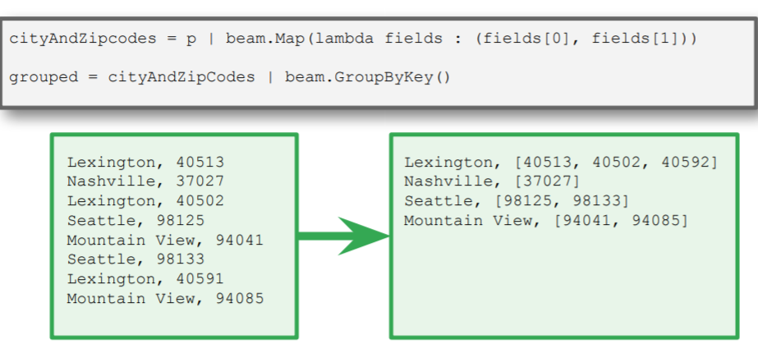
GroupByKey
Es para procesar colecciones de pares/ Valor y es una operación de reducción paralela, analoga a la fase Shuffle de un algoritmo de estilo Map/ Shuffle/ Reduce.
Representa un multimapa, donde la colección contiene varios pares que tiene la misma clave, pero valores diferentes.
Se usa para recopilar los valores asociados con claves única
Notes:
Ejemplo 2
Puede usarlo para hacer procesamientos simples o complejos sobre cada elemento o sobre ciertos elementos de una PCollection y mostrar los resultados como una PCollection nueva. Al aplicar una transformación de ParDo, debe proporcionar el código de usuario mediante un objeto DoFn, donde la función de tarea es una clase SDK de Beam que define una función de procesamiento distribuido. Su código de función de tarea debe ser serializable y seguro para los subprocesos y tener elementos potentes. En este ejemplo, solo contamos la cantidad de palabras en una línea y mostramos la longitud de la línea. Las transformaciones siempre trabajarán en un elemento a la vez.

Slide 18
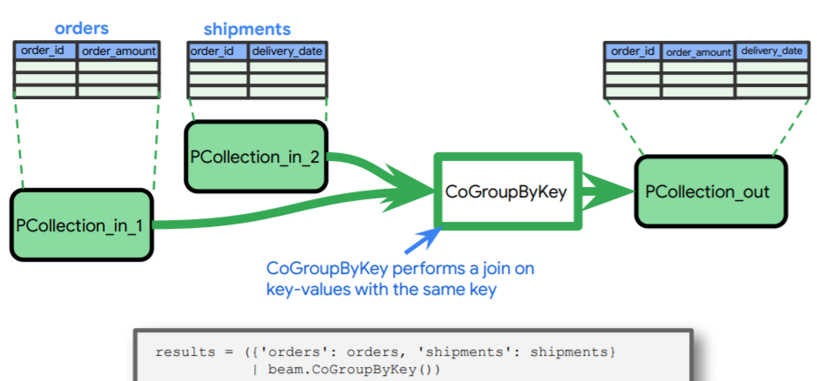
CoGroupByKey
Realiza una union relacional de dos o más claves / valores de Pcollection que tienen el mismo tipo de clave.
Se usa para varios conjunto de datos que brindan información que tengan relación.
Notes:
Agrupa los resultados de varias PCollections por clave. Por ejemplo, la salida KV, finaliza el resultado K de KW con una iteración de V y una de W. CoGroupByKey lleva a cabo una unión relacional de dos o más PCollections de clave-valor que tienen el mismo tipo de clave.

Slide 19
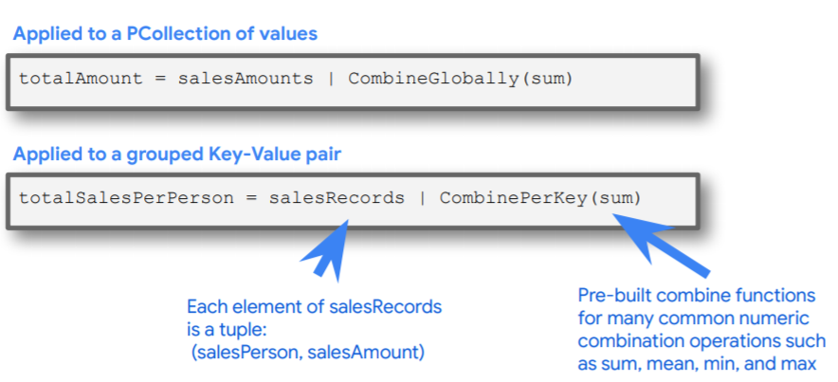
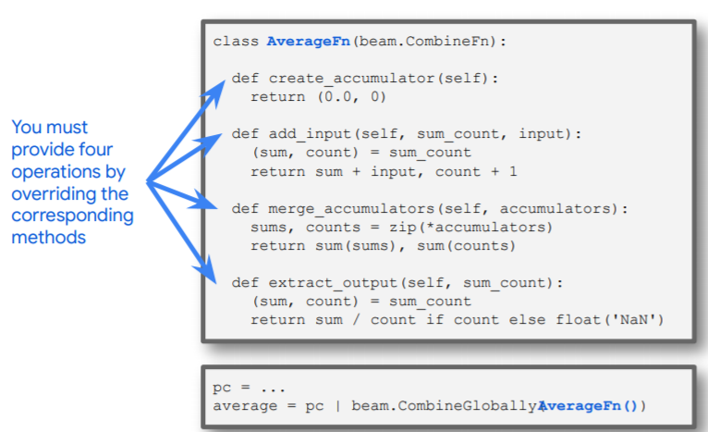
Combine
Combina colecciones de elementos o valores en sus datos.
Tienen variante que funcionan en PCollections completos y algunos que combinan los valores de cada clave en PCollection de pares clave/ valor.
Se puede llamar la función varias veces para realizar una combinación parcial en un subconjunto de la colección de valores.
Usa operaciones de combinación numérica comunes o simple como suma, min y max.
ser conmutativa y asociativa ya que no la invocan siempre una vez en todos los valores de una clave dada.
Las operaciones más complejas pueden requerir una subclase llamada CombineFn que tengan un tipo de acumulación distinto del tipo de entrada/salida.
Cuando se crea una subclase CombineFn, debe proporcionar cuatro operaciones anulando los métodos correspondientes: crear acumulador, agregar entrada, merge accumulators, extraer salida
Notes:
Combine se usa para combinar colecciones de elementos o valores en sus datos. Combine tiene variantes que trabajan en PCollections enteras y algunas que combinan los valores para cada clave y PCollection de los pares clave-valor.
CombineGloballyfn reduce una PCollection a un valor único al aplicar la FN o función. CombinePerKey es similar a GroupByKey, pero combina los valores por medio de una función combinada o llamada que toma un iterable como suma o máximo. Si aplica una transformación de combinación, debe proporcionar la función que contiene la lógica para combinar los elementos o valores. Hay funciones combinadas compiladas con anterioridad para operaciones de combinación numérica comunes, como suma, mínimo y máximo. A menudo, se implementan operaciones de combinación simple, como las sumas, como una función simple. Las operaciones más complejas pueden requerir que cree una subclase de una función de combinación con un tipo de acumulación distinto del sitio de entrada o salida.
La función de combinación debería ser conmutativa y asociativa ya que no la invocan siempre una vez en todos los valores de una clave dada. Como los datos de entrada, incluido el grupo de valores, pueden distribuirse en varios trabajadores, la función de combinación puede llamarse varias veces para realizar múltiples combinaciones en subconjuntos del grupo de valor.
4.2.4.2. Combinaciones avanzadas usando CombineFn
Para funciones de combinación más complejas, puede definir una subclase de CombineFn. Debe usar CombineFnsi la función de combinación requiere un acumulador más sofisticado, debe realizar un procesamiento previo o posterior adicional, puede cambiar el tipo de salida o tiene en cuenta la clave.
Una operación de combinación general consta de cuatro operaciones. Cuando crea una subclase de CombineFn, debe proporcionar cuatro operaciones anulando los métodos correspondientes:
Crear acumulador crea un nuevo acumulador "local". En el caso del ejemplo, tomando un promedio medio, un acumulador local rastrea la suma actual de valores (el valor del numerador para nuestra división promedio final) y el número de valores sumados hasta ahora (el valor del denominador). Puede llamarse tantas veces como desee de forma distribuida.
Agregar entrada agrega un elemento de entrada a un acumulador, devolviendo el valor del acumulador. En nuestro ejemplo, actualizaría la suma e incrementaría el recuento. También se puede invocar en paralelo.
Merge Accumulators fusiona varios acumuladores en un solo acumulador; así es como se combinan los datos en múltiples acumuladores antes del cálculo final. En el caso del cálculo del promedio medio, los acumuladores que representan cada parte de la división se fusionan. Se puede llamar de nuevo en sus salidas cualquier número de veces.
Extraer salida realiza el cálculo final. En el caso de calcular un promedio, esto significa dividir la suma combinada de todos los valores por el número de valores sumados. Se llama una vez en el acumulador combinado final.

Slide 20
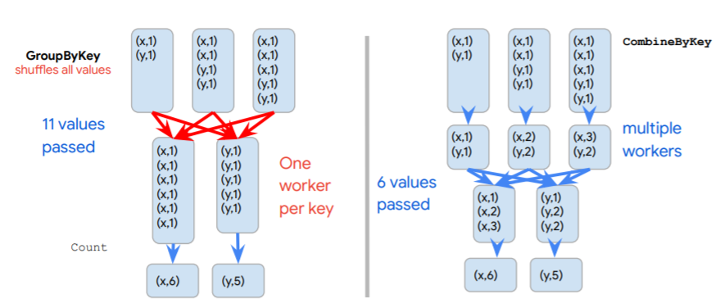
Comparación
Combine es una orden más rápida que GroupByKey porque Cloud Dataflow sabe cómo paralelizar un paso de combinación.
Notes:
En este ejemplo, GroupByKey provoca la redistribución de todos los valores para transmitirlos por la red. Además, hay un trabajador para la clave X y uno para la clave Y. Combine permite a Dataflow distribuir una clave a varios trabajadores y procesarla en paralelo. En este ejemplo, CombineByKey primero agrega valores y, luego, procesa los agregados con varios trabajadores. Además, solo se deben pasar seis valores agregados por la red.
Combine es una interfaz de Java que le dice a Dataflow que la operación de combinación como el recuento, es tanto conmutativa como asociativa. Dataflow fragmenta dentro de una clave en vez agrupar cada una primero

Slide 21
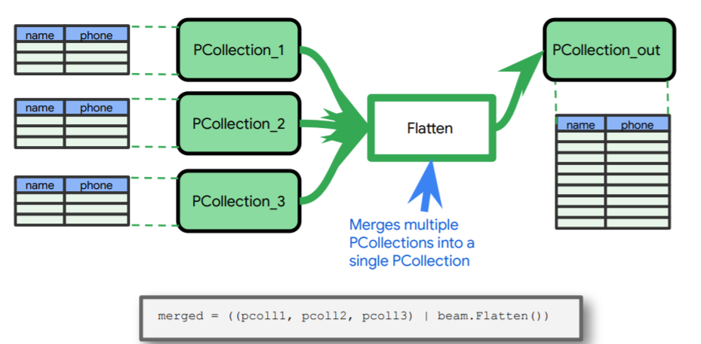
Flatten
Es una transformación de Beam para Pcollection que almacena el mismo tipo de datos y fusiona varios Pcollection en una única logica Pcollection.
Su función es muy parecida a UNION de SQL

Slide 22
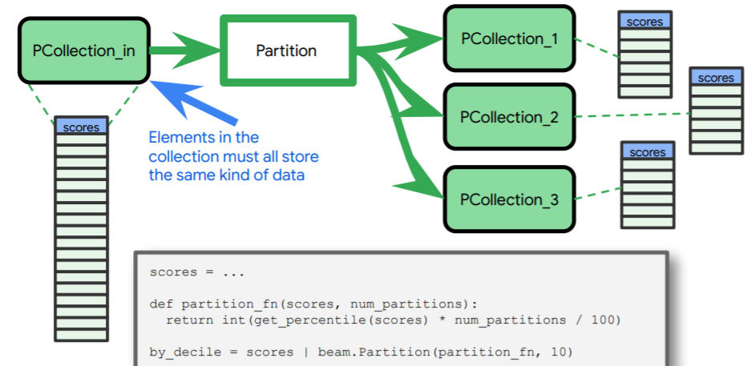
Partition
Es una transformación de Beam para Pcollection que alamcena el mimso tipo de datos.
Partition divide una Pcollection en un número fijo de colecciones más pequeñas.
El número de particiones debe determinarse en el momento de la construcción del gráfico.
Notes:
uede usar Partition si, por ejemplo, quisiera calcular los porcentajes o cuartiles y el cuartil superior tiene un procesamiento distinto al de los demás.

Slide 23

Ventanas y Funciones Streaming para Dataflow
Estas funciones de ventanas subdivide a Pcollection según la marca de tiempo de los elementos individuales.
Agregan múltiples elementos según las transformaciones como GroupByKey y Combine , que funcionan por venatana, es decir, que cada Pcollection se procesa como una sucesión de múltiples ventanas finitas o una colección completa de tamaño ilimitado.
Triggers determina cuando emitir los resultado de la agregación de la llega de los datos ilimitados.
Notes:
El sistema de ventanas subdivide a PCollectionsegún las marcas de tiempo de sus elementos individuales. Las transformaciones que agregan múltiples elementos, como GroupByKeyy Combine, funcionan implícitamente por ventana: procesan cada PCollectionuna como una sucesión de múltiples ventanas finitas, aunque la colección completa en sí puede tener un tamaño ilimitado.
Las funciones de ventanas dividen las colecciones ilimitadas en componentes lógicos o ventanas . Las funciones de ventana agrupan colecciones ilimitadas por las marcas de tiempo de los elementos individuales. Cada ventana contiene un número finito de elementos.

Slide 24
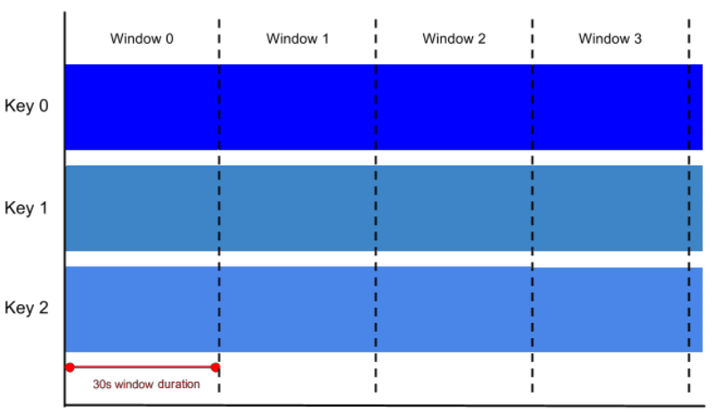
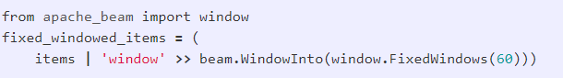
Fixed o Tumbling
Son las que se dividen en intervalos de tiempo de duración constante para capturar todos los elementos de una Pcollection.
No se superposiciona en el flujo de datos.
Fixed time, 30s de duración
Sintaxis en Python
Notes:
Explicación del ejemplo
considere las ventanas con una duración de 30 segundos: todos los elementos en su valor ilimitado PCollectioncon marca de tiempo desde 0:00:00 hasta (pero sin incluir) 0:00:30 pertenecen a la primera ventana, elementos con valores de marca de tiempo desde 0:00 : 30 hasta (pero sin incluir) 0:01:00 pertenecen a la segunda ventana, y así sucesivamente.
Creación de ventana
Puede configurar la función de ventana para a PCollectionaplicando la Window transformación. Cuando aplica la Windowtransformación, debe proporcionar un WindowFn. El WindowFndetermina la función de ventana PCollectionque utilizará para las transformaciones de agrupación posteriores, como una ventana de tiempo fija o deslizante.
Cuando configura una función de ventana, es posible que también desee configurar un disparador para su PCollection. El disparador determina cuándo se agrega y emite cada ventana individual, y ayuda a refinar cómo se desempeña la función de ventana con respecto a los datos tardíos y al cálculo de los primeros resultados. Consulte la sección de desencadenantes para obtener más información.

Slide 25
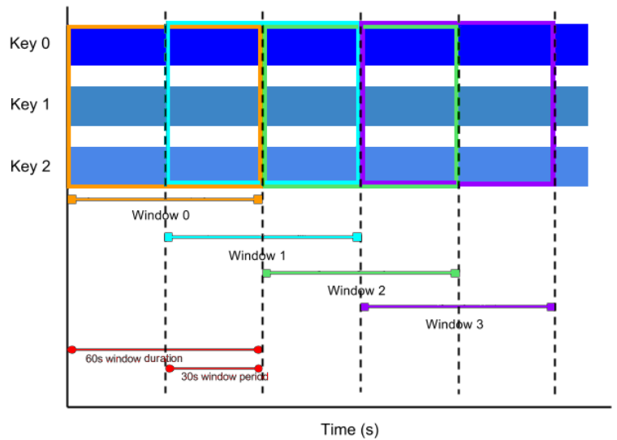
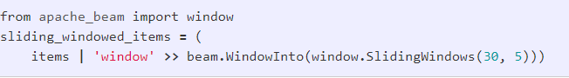
Sliding
Representa intervalos de tiempo en el flujo de datos y se pueden superponer.
Debido a que las ventanas se superponen ,la mayoría de los elementos de un conjunto de datos pertenecerán a más de una Ventana.
Es útil para tomar el promedio de datos en ejecución.
La frecuencia de las ventanas se llaman período.
Sliding time, con una duración de 1 minuto y un período de ventana de 30s.
Sintaxis en Python
Notes:
Explicación del ejemplo
Por ejemplo, cada ventana puede capturar 60 segundos de datos, pero una nueva ventana comienza cada 30 segundos.
puede calcular un promedio de datos de los últimos 60 segundos, actualizado cada 30 segundos, en nuestro ejemplo.
The following example code shows how to apply Window to divide a PCollection into sliding time windows. Each window is 30 seconds in length, and a new window begins every five seconds:

Slide 26
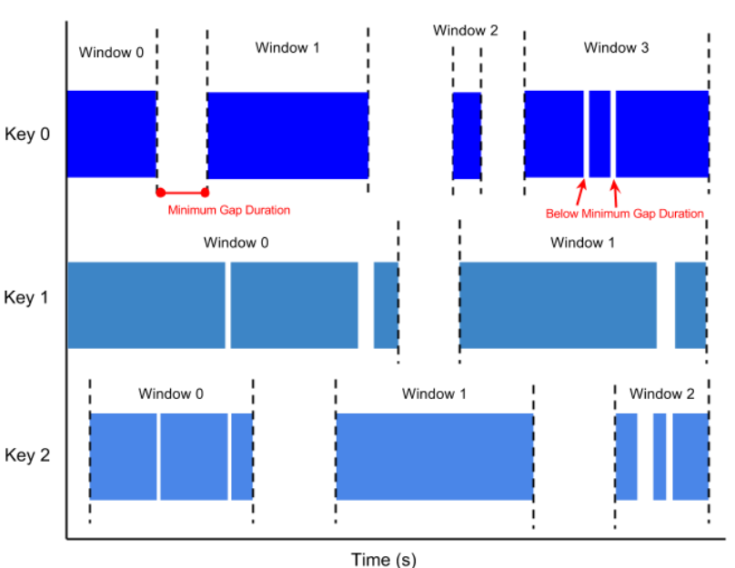
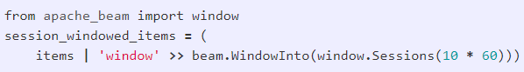
Session
Se definen por una duración de intervalo mínima y por que otro elemento activa los plazos.
Se aplican por clave y es útil para los datos que se distribuyen de forma irregular con respecto al tiempo.
Session tiene una duración mínima de intervarlo,
Sintaxis en Python
Notes:
Explicación
. Por ejemplo, un flujo de datos que representa la actividad del mouse del usuario puede tener largos períodos de inactividad intercalados con altas concentraciones de clics. Si los datos llegan después del tiempo de intervalo mínimo especificado, esto inicia el inicio de una nueva ventana.del ejemplo
Figura 8: Ventanas de sesión, con una duración mínima de intervalo. Observe cómo cada clave de datos tiene diferentes ventanas, según su distribución de datos.
Sintaxis
The following example code shows how to apply Window to divide a PCollection into session windows, where each session must be separated by a time gap of at least 10 minutes (600 seconds):

Slide 27
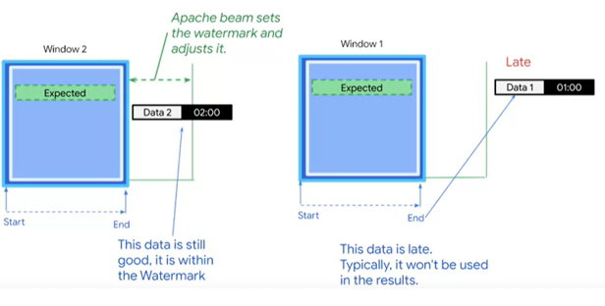
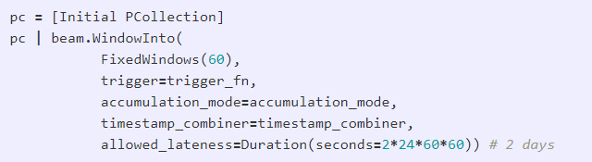
Watermarks
Es un umbral que indica a Dataflow cuando todos los datos de una ventana hayan llegado.
Una vez que la marca de agua pasa del final de una ventana, cualquier elemento adicional que llegue con una marca de tiempo en esa ventana se considera datos tardíos .
No se garantiza que los datos lleguen en orden de tiempo o en intervalos predecibles.
Los eventos de datos aparezcan en las canalizaciones en el mismo orden que se generan.
Sintaxis en Python
Notes:
Explicación de la imagen Se espera que Datos 1 esté en Ventana 1. Pero, en realidad, llega en la duración de Ventana 2. Datos 2 llega un poco más tarde, por fuera de Ventana 2. Datos 3 se ve bien. En esta situación, debemos considerar el tratamiento para Datos 1 y Datos 2. Nuestro sistema debería ser capaz de encontrar la diferencia entre la hora esperada de llegada y la hora real de llegada. Esto se conoce como tiempo de retardo. Esto ayuda al sistema a determinar cómo manejar la llegada tardía de datos. Dataflow puede hacer un seguimiento automático de este tiempo de retardo con una técnica conocida como marca de agua. Entonces, Dataflow procesará continuamente la marca de agua que representa el tiempo de retardo.
Dataflow por lo general espera hasta que la marca de agua que procesó haya transcurrido. Entonces, si se ejecuta un sistema con un retardo de 3 o 4 segundos esperará 4 segundos antes de limpiar la ventana ya que entonces cree que todos los datos deberían haber llegado para ese período particular.
Qué ocurre entonces con los datos tardíos? Digamos que hay un evento con una marca de tiempo de 8:04 pero ahora es 8:06. Llegó tarde 2 minutos, un minuto después de cerrar la ventana. ¿Qué hace con esos datos? La respuesta es que usted lo elige. La opción predeterminada es descartarlo. Pero puede decirle que procese de nuevo la ventana según esas llegadas tardías.
La configuración predeterminada de ventanas en Beam intenta determinar cuándo llegaron todos los datos según el tipo de fuente de datos. Luego, avanza la marca de agua más allá del final de la ventana. Esta configuración predeterminada no permite datos tardíos.
Sabemos que los datos pueden llegar tarde al sistema y puede que debamos considerarlos en las agregaciones. De forma predeterminada, se activa una agregación en la marca de agua. Dediquemos algo de tiempo a comprender cómo funciona.
Explicación d ela segunda imagen
You can allow late data by invoking the .withAllowedLateness operation when you set your PCollection's windowing strategy. The following code example demonstrates a windowing strategy that will allow late data up to two days after the end of a window
hen you set .withAllowedLateness on a PCollection, that allowed lateness propagates forward to any subsequent PCollection derived from the first PCollection you applied allowed lateness to. If you want to change the allowed lateness later in your pipeline, you must do so explicitly by applying Window.configure().withAllowedLateness().

Slide 28
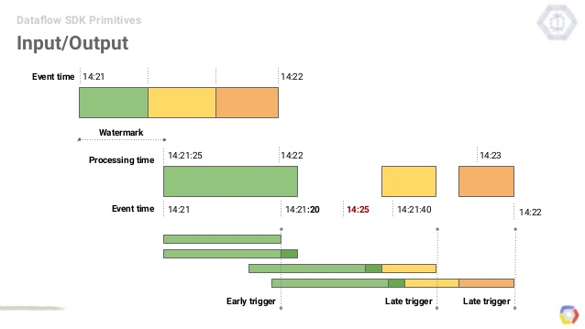
Triggers
Cuando se agrupan y recopilan datos en ventanas, Beam utiliza triggers para determiner cuando emitir los resultados agregados de cada Ventana.
Se establecen Triggers prediseñados que se pueden configurar:
Even time triggers: indica la marca de tiempo en cada elemento .
Processing time triggers: tiempo en el que procesa el element de datos en una etapa determinada de la canalización
Data-driven triggers: examinan los datos a medida que llegana cada Ventana.
Composite triggers: combinan varios triggers de varais formas.

Slide 29
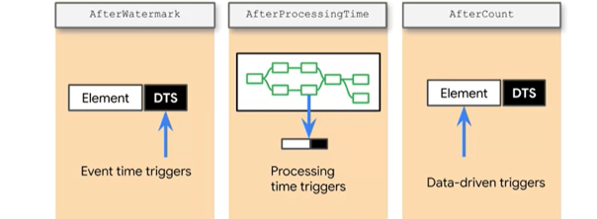
AfterWatermark: determina cuándo se procesaron todos los elementos con la marca de tiempo. Su funcionalidad es emitir los resultados de la agregación y descartar los datos que lleguen tarde.
AfterProcessingTime: opera en tiempo de procesamiento y lo determina el reloj del sistema, en lugar de la marca de tiempodel elemento de datos y es útil para activar resultados temprano desde una ventana
AfterCount: se asocia con una condición de datos contenido en el mismo elemento. Solo cuenta N elemento que se procesó en la ventana.
Notes:
DTS es date-timestamp
El AfterWatermarkdisparador opera en el tiempo del evento . El AfterWatermark disparador emite el contenido de una ventana después de que la marca de agua pasa el final de la ventana, según las marcas de tiempo adjuntas a los elementos de datos. La marca de agua es una métrica de progreso global y es la noción de Beam de integridad de entrada dentro de su canalización en cualquier punto dado. solo se dispara cuando la marca de agua pasa el final de la ventana. AfterWatermark
Además, puede configurar activadores que se activan si su canalización recibe datos antes o después del final de la ventana.
El activador AfterWatermark es el único tipo admitido actualmente. Apache Beam determina cuándo se procesaron todos los elementos con una marca de tiempo de fecha que abarca esta ventana. Esta es la marca de agua. La aprobación de la marca de agua provoca que se realice el paso de agregación. Después de pasar la marca de agua se activa el activador predeterminado de hora de evento. Su comportamiento es emitir los resultados de la agregación una vez y descartar cualquier dato que llegue tarde. En canalizaciones de Java, puede anularlo y hacer algo con los datos tardíos. En una canalización de Python los datos tardíos se descartan incondicionalmente.
.2. Desencadenantes del tiempo de procesamiento
El AfterProcessingTimedisparador opera en tiempo de procesamiento . Por ejemplo, el disparador emite una ventana después de que ha pasado una cierta cantidad de tiempo de procesamiento desde que se recibieron los datos. El tiempo de procesamiento lo determina el reloj del sistema, en lugar de la marca de tiempo del elemento de datos. AfterProcessingTime
El AfterProcessingTimedisparador es útil para activar resultados tempranos desde una ventana, particularmente una ventana con un marco de tiempo grande, como una ventana global única.
Un activador basado en datos se asocia con una condición de datos contenidos en el elemento mismo. Actualmente, esto solo cuenta cada elemento que se procesó en la ventana.
Beam proporciona un disparador basada en datos, . Este disparador funciona con un recuento de elementos; se activa después de que el panel actual haya recopilado al menos N elementos. Esto permite que una ventana emita resultados tempranos (antes de que se hayan acumulado todos los datos), lo que puede ser particularmente útil si está utilizando una única ventana global. AfterCount
Puede establecer AfterCount en 15 y cada 15 elementos causarán una emisión. Los activadores compuestos combinan efectos. Por ejemplo, tiene un activador AfterCount basado en datos establecido en 15. Cada 15 elementos, haría una emisión. Sin embargo, si hay 14 elementos en PCollection y no llegaron más datos los 14 estarían en la ventana para siempre. En este caso, podría agregar un activador de hora de evento para asegurar que los últimos 14 se entreguen en una emisión.
Ya conocemos las distintas técnicas para manejar la acumulación de datos tardíos. También sabemos que se usan activadores para iniciar la acumulación y que las marcas de agua ayudan a decidir el tiempo de retardo y las acciones correctivas relacionadas para procesar acumulaciones. En su pantalla, puede ver el código que crea un activador de muestra. Como puede ver en el código,

Slide 30
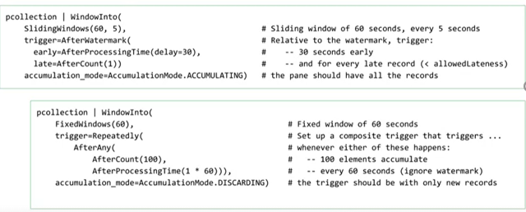
Ejemplos de triggers
Notes:
Ya conocemos las distintas técnicas para manejar la acumulación de datos tardíos. También sabemos que se usan activadores para iniciar la acumulación y que las marcas de agua ayudan a decidir el tiempo de retardo y las acciones correctivas relacionadas para procesar acumulaciones. En su pantalla, puede ver el código que crea un activador de muestra. Como puede ver en el código,
estamos creando una ventana desplegable de 60 segundos que se mueve cada 5 segundos. El método de la función AfterWatermark nos da detalles sobre cuándo activar la acumulación. El código usa dos opciones. Primero, early o activación especulativa, que se establece en 30 segundos. Segundo, late para cada elemento tardío.
El segundo segmento de código demuestra el activador compuesto. Este se activará cuando haya cien elementos disponibles para acumulación o cada 60 segundos independientes de la marca de agua. Este segmento de código usa una ventana fija de un minuto de duración. Así es cómo se vuelve a procesar la ventana. El procesamiento tardío que describo solo funciona en Java.

Slide 31
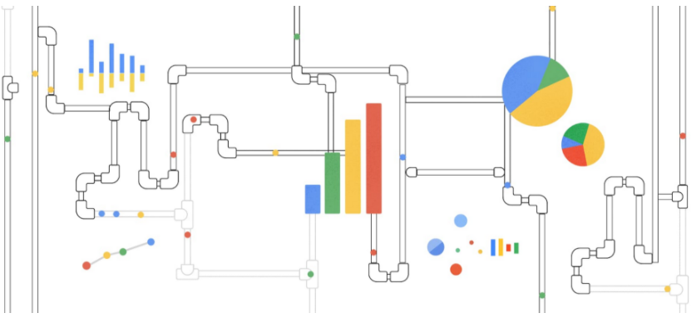
Plantilla Dataflow
Se usa para empaquetar y organizar la canalización en Google Cloud y se pueden ejecutar mediante la consola de Google cloud, línea de comando bq o llamadas a la API REST.
Usar plantillas tiene beneficios como:
Ejecutar las canalizaciones no requiere compilar de nuevo el código.
Los parámetros de tiempos de ejecución permiten personalizar la ejecución de la canalización.
Los usuarios sin conocimiento técnicos pueden ejecutar plantillas y ahora tiempo en los trabajos.

Slide 32
Plantillas Dataflow
Como se configura las plantillas y mencionar las que se buscaron ese día

Slide 33
Dataflow SQL
Permite usar consultas SQL para desarrollar y ejecutar jobs de Dataflow en la nubes desde Iu de BigQuery
Puede usar fuentes como : Pub/Sub topics, Cloud Storage filesets, Bigquery Tables.
Permite escribir los resultados de las conusltas en: Pub/sub topics, Bigquery Tables.

Slide 34
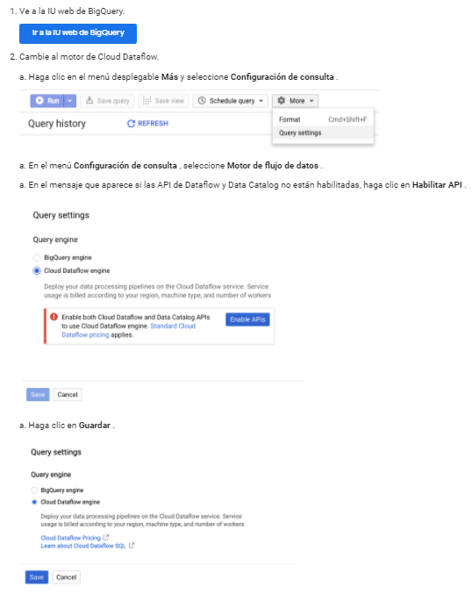
IU de Dataflow SQL
Notes:
Usar la IU de SQL de Dataflow
La IU de SQL de Dataflow es una configuración de IU web de BigQuery para crear trabajos de SQL de Dataflow.

Slide 35
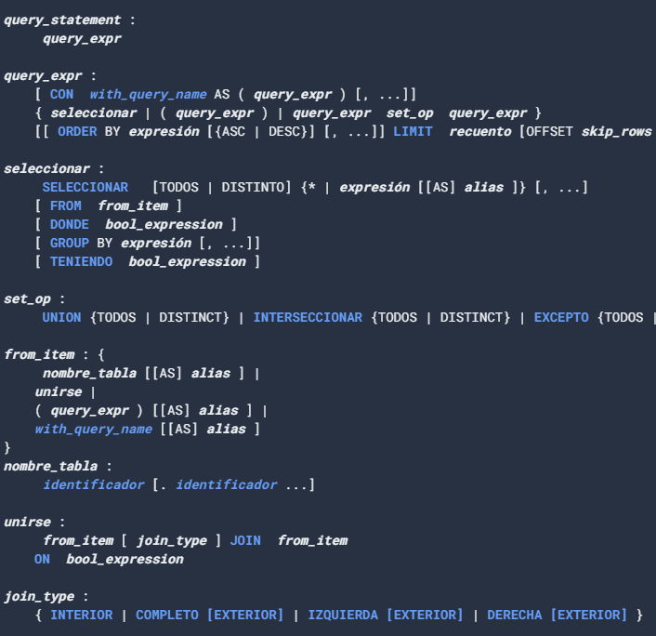
Consultas en Dataflow SQL
Utiliza la sintaxis de consulta de Dataflow SQL y la sintaxis es similar a SQL estándar de Bigquery.
Las sentencias de consulta escanea una o más tablas, flujos o expresiones y devuelven las filas de resultados calculados
Notes:
Referencia de la sintaxis :
https://cloud.google.com/dataflow/docs/reference/sql/query-syntax

Slide 36
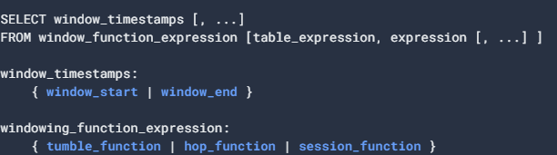
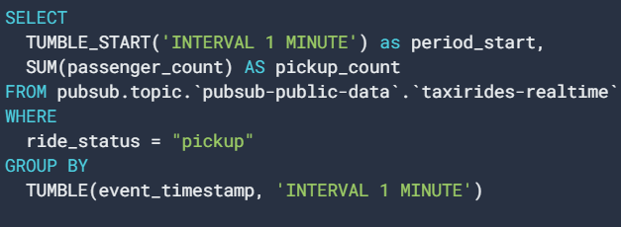
Consultas en Dataflow SQL : Streaming
Para las consultas en streaming se usa la extensión de SQl de Dataflow para agregar datos.
Window timestamps: hace referencia a columnas con las marcas de tiempo de inicio(window_star) y finalización de Ventana (window_end)
Window_function_expression posee funciones de ventansa como:
TUMBLE
HOP
SESSION
Notes:
Referencia de la sintaxis :
https://cloud.google.com/dataflow/docs/reference/sql/streaming-extensions
Windowing functions
Windowing functions divide streaming data into finite windows. When a watermark indicates that a window is complete, windowing functions return the data in the window, the starting timestamp, and the ending timestamp. Late data is dropped.
To compute aggregate values of streaming data, aggregate the data in each window.
TUMBLE
TUMBLE(table_expression, DESCRIPTOR(timestamp_column), window_duration) Description
Divides streaming data into tumbling windows. A tumbling window represents a consistent, disjoint time interval in the data stream.
For more information, see Tumbling windows.
Supported Argument Types
The table_expression is a table with the streaming data to divide into tumbling windows.
The timestamp_column is the column in table_expression with the event timestamps of each element.
Event timestamps must be TIMESTAMP types
For a Pub/Sub source, you must specify the event_timestamp field as the timestamp_column.
The window_duration is a string with the format "INTERVAL int64 date_part".
date_part must be MILLISECOND, SECOND, MINUTE, HOUR, DAY, MONTH, or YEAR.
Return Data Types
A table with the columns from the input table, a TIMESTAMP column with the start of the windows, and a TIMESTAMP column with the end of the windows.
Examples
The following query uses tumbling windows to sum transaction amounts every 15 seconds.
SELECT window_start as period_start, window_end as period_end, SUM(tr.amount) as amount FROM TUMBLE((SELECT * FROM pubsub.topic.`dataflow-sql`.transaction), DESCRIPTOR(event_timestamp), "INTERVAL 15 MINUTES") as tr GROUP BY tr.window_start
+------+---------------------+---------------------+ | sum | period_start | period_end | +------+---------------------+---------------------+ | 2.50 | 2020-01-01 00:00:00 | 2020-01-01 00:15:00 | +------+---------------------+---------------------+ | 2.20 | 2020-01-01 00:15:00 | 2020-01-01 00:30:00 | +------+---------------------+---------------------+ HOP
HOP(table_expression, DESCRIPTOR(timestamp_column), window_period, window_duration) Description
Divides streaming data into hopping windows. A hopping window represents a consistent time interval in the data stream. Hopping windows can overlap, whereas tumbling windows are disjoint.
For more information, see Hopping windows.
Supported Argument Types
The table_expression is a table with the streaming data to divide into hopping windows.
The timestamp_column is the column in table_expression with the event timestamps of each element.
Event timestamps must be TIMESTAMP types
For a Pub/Sub source, you must specify the event_timestamp field as the timestamp_column.
The window_period and window_duration is a string with the format "INTERVAL int64 date_part".
date_part must be MILLISECOND, SECOND, MINUTE, HOUR, DAY, MONTH, or YEAR.
Return Data Types
A table with the columns from the input table, a TIMESTAMP column with the start of the windows, and a TIMESTAMP column with the end of the windows.
Examples
The following query uses hopping windows to calculate a 15-second running total of transaction amounts every 10 seconds.
SELECT window_start as period_start, window_end as period_end, SUM(tr.amount) as amount FROM HOP((SELECT * FROM pubsub.topic.`dataflow-sql`.transaction), DESCRIPTOR(event_timestamp), "INTERVAL 10 MINUTES", "INTERVAL 15 MINUTES") as tr GROUP BY tr.window_start
+------+---------------------+---------------------+ | sum | period_start | period_end | +------+---------------------+---------------------+ | 2.50 | 2020-01-01 00:00:00 | 2020-01-01 00:15:00 | +------+---------------------+---------------------+ | 2.30 | 2020-01-01 00:10:00 | 2020-01-01 00:25:00 | +------+---------------------+---------------------+ SESSION
SESSION(table_expression, DESCRIPTOR(timestamp_column), DESCRIPTOR(key1, key2, ...), session_gap_duration) Description
Divides streaming data into session windows. A session window contains elements within a gap duration of another element. The gap duration is an interval between new data in a data stream. If data arrives after the gap duration, the data is assigned to a new window.
For more information, see Session windows.
Supported Argument Types
The table_expression is a table with the streaming data to divide into session windows.
The timestamp_column is the column in table_expression with the event timestamps of each element.
Event timestamps must be TIMESTAMP types
For a Pub/Sub source, you must specify the event_timestamp field as the timestamp_column.
The session_gap_duration is a string with the format "INTERVAL int64 date_part".
date_part must be MILLISECOND, SECOND, MINUTE, HOUR, DAY, MONTH, or YEAR.
Return Data Types
A table with the columns from the input table, a TIMESTAMP column with the start of the windows, and a TIMESTAMP column with the end of the windows.
Examples
The following query uses session windows to sum transaction amounts that occur within 30 minutes of each other.
SELECT window_start as period_start, window_end as period_end, SUM(tr.amount) as amount FROM SESSION((SELECT * FROM pubsub.topic.`dataflow-sql`.transaction), DESCRIPTOR(event_timestamp), DESCRIPTOR(transaction_id), "INTERVAL 30 MINUTES") as tr GROUP BY tr.window_start, tr.payload.transaction_id
+------+---------------------+---------------------+----------------+ | sum | period_start | period_end | transaction_id | +------+---------------------+---------------------+----------------+ | 2.50 | 2020-01-01 00:00:00 | 2020-01-01 00:10:00 | 1001 | +------+---------------------+---------------------+----------------+ | 2.25 | 2020-01-01 00:45:00 | 2020-01-01 01:45:00 | 1002 | +------+---------------------+---------------------+----------------+

Slide 37

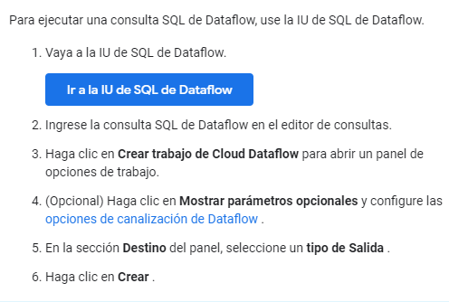
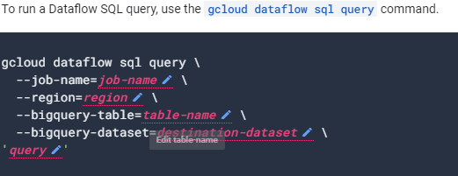
Ejecutar consultas en Dataflow SQL
Dataflow convierte las consultas en una canalización de Apache Beam y se puede ejecutar en cCoud console o líneas de comando.

Slide 38
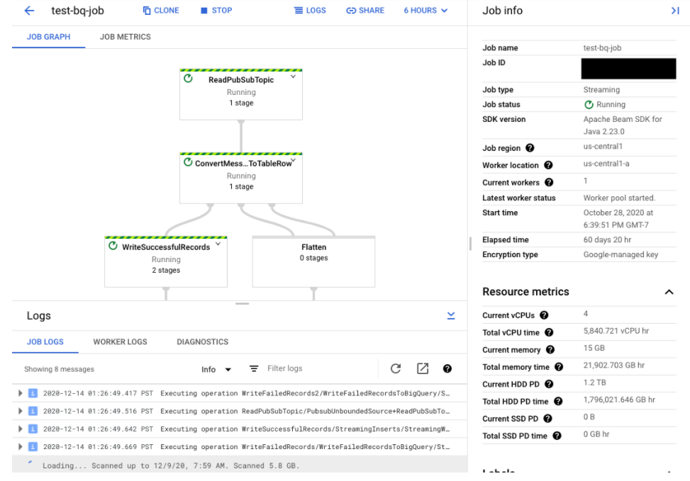
Usando la interfaz de monitoreo de Dataflow
Permite ver e interactuar con sus trabajos de Dataflow actuales y los últimos 30 días.
Representación gráfica de cada canalización.
Detalle sobre el estado, ejecución y versión SDK del trabajo.
Pasos para abrí la interfaz de Dataflow:
Iniciar session en Cloud Console.
Seleccione su Proyecto de Google Cloud.
Navegue a la sección Big data y hacer clic en Dataflow.
Notes:
Usar la IU de SQL de Dataflow
La IU de SQL de Dataflow es una configuración de IU web de BigQuery para crear trabajos de SQL de Dataflow.
https://cloud.google.com/dataflow/docs/guides/using-monitoring-intf

